Slide 1

Situación actual en la Prevención del LA/FT en Uruguay y la Evaluación Mutua de Gafilat
Secretaría Nacional para la Lucha Contra el Lavado de Activos y el Financiamiento del Terrorismo (SENACLAFT)
Montevideo, 29 de noviembre de 2018

Slide 2

Temas a tratar
Contexto de riesgos en materia LA/FT
Estrategia Nacional contra el LA/FT
Estado actual de la supervisión del SNF
La evaluación mutua de GAFILAT

Slide 3
Contexto de riesgos en materia LA/FT

Slide 4
Evaluación Nacional de Riesgos
Consultoría del BID (años 2015 y 2016)
Principales amenazas y sectores vulnerables
Determinación de áreas prioritarias de acción
Medidas adoptadas

Slide 5
Evaluación Nacional de Riesgos
Principales amenazas locales:
narcotráfico, contrabando, delitos marcarios, delitos fiscales, otros
Principales amenazas del exterior:
narcotráfico, corrupción, delitos fiscales, otros
Sectores más vulnerables:
financiero, societario, inmobiliario y zonas francas

Slide 6
Evaluación Nacional de Riesgos
Áreas prioritarias de acción
Necesidad de ampliar delitos precedentes (especialmente el delito tributario) y sujetos obligados
Necesidad de actualizar la legislación y procedimientos contra el FT y PADM

Slide 7
Evaluación Nacional de Riesgos
Áreas prioritarias
- Déficit en el control de las APNFD y Organizaciones sin fines de lucro (OSFL)
Consolidar el control sobre sociedades nacionales y la identificación de sus beneficiarios finales

Slide 8
Evaluación Nacional de Riesgos
Medidas adoptadas
- Designación de la SENACLAFT como organismo supervisor de las APNFD (Ley 19.355 del 19/12/15 con vigencia 01/01/2016).
Aprobación de la Ley 19.484 de 05/01/2017 que establece la obligación de identificar al beneficiario final en las personas jurídicas.

Slide 9
Evaluación Nacional de Riesgos
Medidas adoptadas
Presentación ante el Parlamento Nacional de dos proyectos de ley que actualizan toda la normativa en materia de LA/FT
Nueva Estrategia Nacional contra el LA/FT para atender áreas prioritarias pendientes

Slide 10
Estrategia Nacional contra el LA/FT
- Período diciembre 2017 – marzo 2020
- Aprobada por Comisión Coordinadora contra el LA/FT en diciembre 2017 y se formalizará mediante Decreto
- 16 Objetivos generales, subsistema de prevención, detección/inteligencia financiera y represión penal.

Slide 11
Estrategia Nacional
Aspectos legales
Aprobación y reglamentación de proyecto de ley FT (pendiente)
Implementación del Registro de Accionistas y Beneficiario Final (Ley 19.484)
Reglamentación de la nueva Ley 19.574 en el
SF y SNF.

Slide 12
Estrategia Nacional
Nueva reglamentación SNF
- El proceso de redacción del decreto reglamentario
- Reuniones realizadas
- El Decreto 379/018 de 12/11/2018

Slide 13
Estrategia Nacional
Nueva reglamentación SNF
Contenido del decreto
Capítulo I – Definiciones: sujeto obligado, cliente, riesgo, origen de fondos
Capítulo II – Generalidades: Sujetos obligados, Supervisión, Evaluación y administración de riesgos, Debida diligencia de clientes (oportunidad, enfoque de riesgos, medidas de DDC, DDC simplificada e intensificada, PEP), Conservación de registros, Oficial de cumplimiento, Capacitaciones, Delegación.

Slide 14
Estrategia Nacional
Nueva reglamentación SNF
Contenido del decreto
Capítulo IV - Sector Inmobiliario - Asignación de riesgo, Información debida diligencia normal, simplificada e intensificada, umbral para DDC intensificada, Industria de la Construcción (obra pública y privada), actuación de dos inmobiliarias, negativa del cliente a proporcionar información.
Capítulo XI - Reporte de Operaciones Sospechosas: Obligación de informar, contenido del ROS, obligación de reserva.

Slide 15
Estrategia Nacional
Nueva reglamentación SNF
- Capítulo XII - Registro de sujetos obligados
Portal de trámites del estado/Inscripción e interacción con sujetos obligados/Convenio con organismos
Plazo 90 días – Fecha vto. 18/02/2019
Disponible en sitio web de SENACLAFT:
https://www.gub.uy/senaclaft

Slide 16
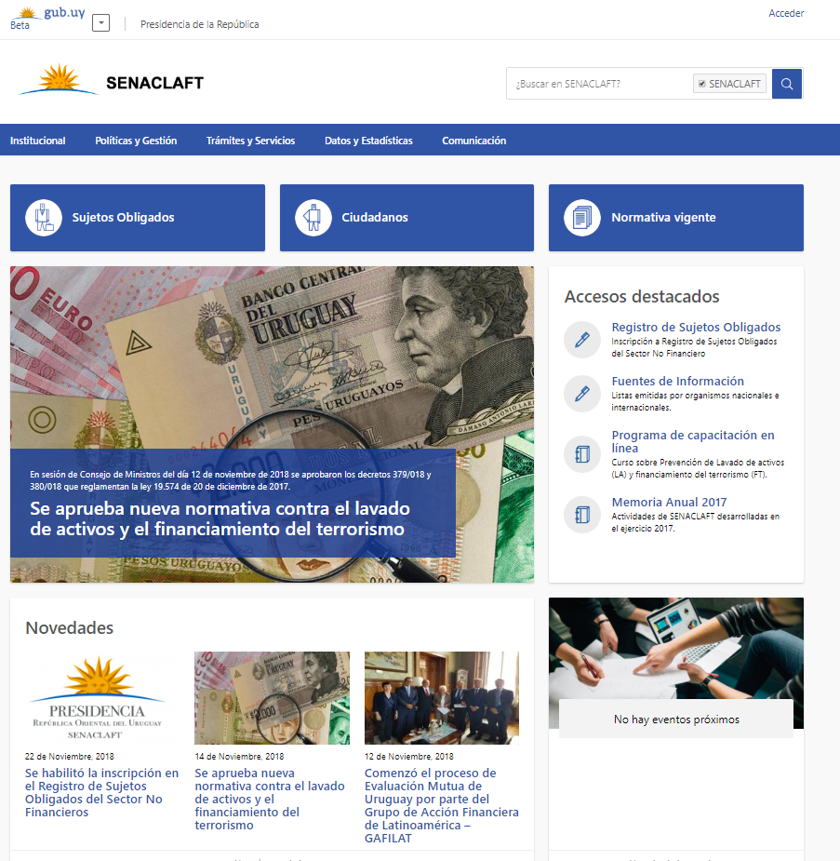

Slide 17
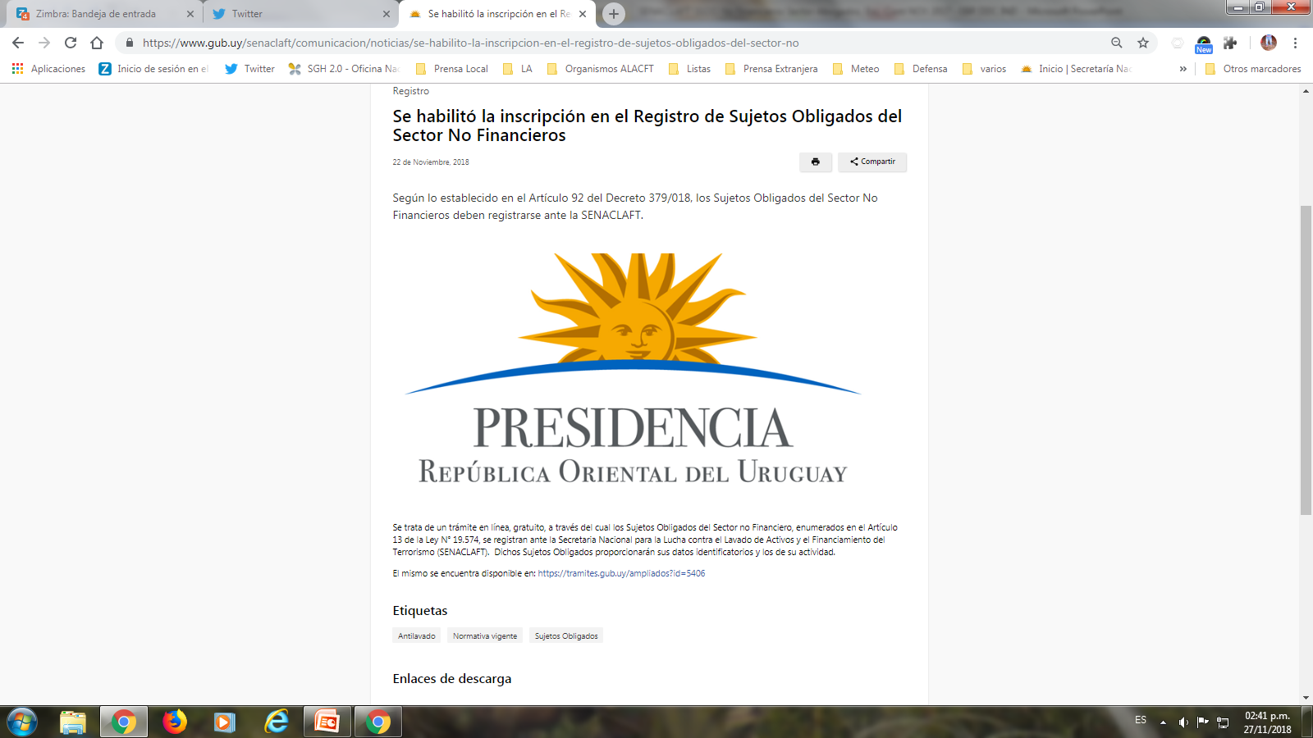

Slide 18
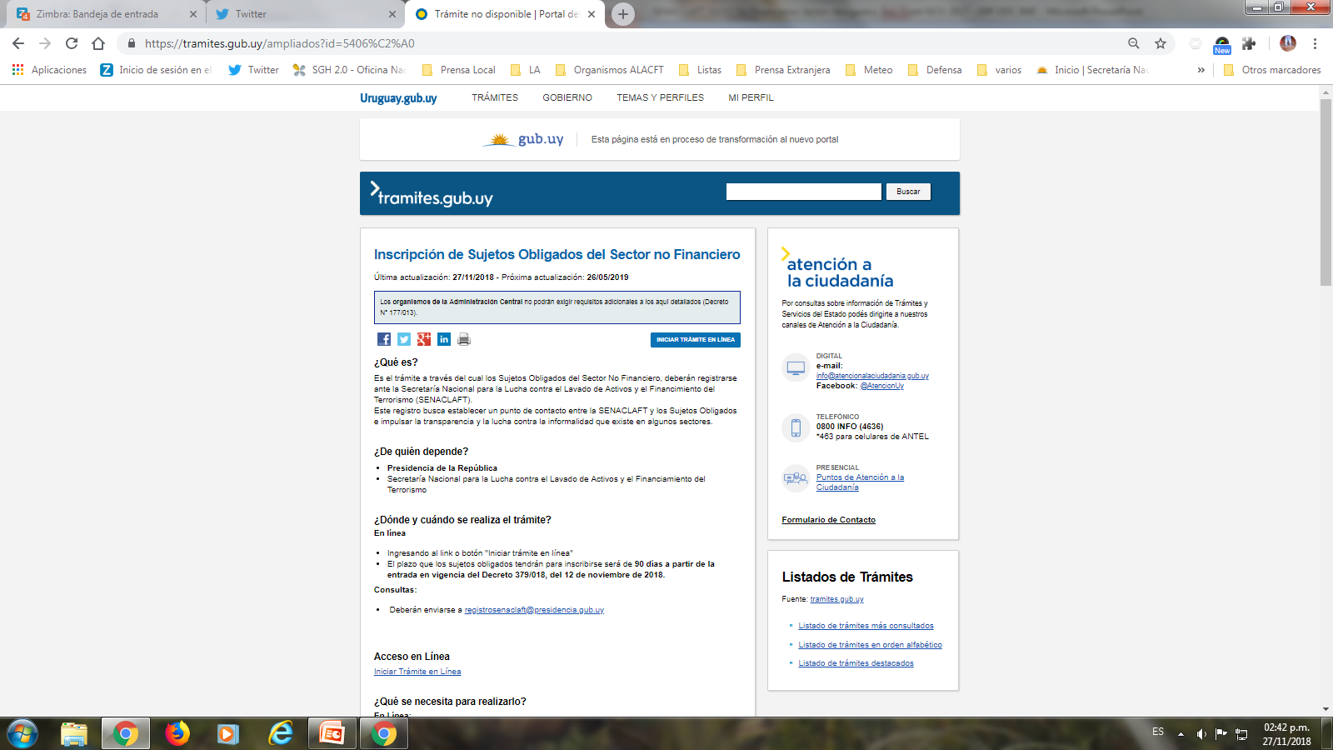


Slide 19
Estado actual de la Supervisión del SNF

Slide 20
Supervisión del SNF
Objetivos:
Fortalecimiento de la supervisión del sector: nuevos recursos, plan de supervisión y sanciones
Comités operativos: discusión de riesgos sectoriales y nuevas reglamentaciones
Cumplimiento de los sujetos obligados: DDC/ ROS/Capacitación

Slide 21
Supervisión del SNF
Visitas de supervisión del 1/07/2016 AL 31/10/2018
Administradores de Sociedades 66
Fideicomisos 11
Compraventa de oro, antigüedades, obras de arte y joyas 38
Rematadores 40
Escribanos 451
Inmobiliarias 155
Constructoras 53
Casinos 1
Usuarios y Explotadores de Zonas Francas 395
Total 1.210

Slide 22
Estrategia Nacional
Supervisión del SNF
- ROS presentados por el SNF
2013 – 4
2014 – 15
2015 – 62
2016 – 82
2017 – 151
Set/2018- 160
- Al 30/09/2018 los ROS del SNF representan el 30,6% del total de 523 reportes presentados a la UIAF

Slide 23

Regulación y Supervisión del Sector No Financiero
SENACLAFT
Capacitación on line para sujetos obligados
Programa desarrollado con apoyo de AGESIC y la plataforma educativa EDUCANTEL
Curso gratuito y de acceso libre a través de Internet
A la fecha se han inscripto más de 2500 participantes

Slide 24

https://educanet.antel.com.uy

Slide 25
La Evaluación mutua de GAFILAT

Slide 26

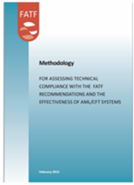
Evaluación mutua de GAFILAT
Metodología de evaluación del GAFI
Metodología de Evaluación:
Cumplimiento Técnico
Efectividad
2012 CAMBIO DE PARADIGMA: EBR

Slide 27
Evaluación mutua de GAFILAT
Etapas y plazos
- Visita de pre-evaluación (noviembre 2018)
Cuestionario (enero 2019)
Visita in situ (mayo 2019)
Cara a cara con equipo evaluador (agosto 2019)
Aprobación en Plenario (diciembre 2019)
Publicación y seguimiento

Slide 28
Evaluación mutua de GAFILAT
Criterios para ingreso al proceso de ICRG:
Cumplimiento técnico: tener 20 o más calificaciones NC/PC o tener 3 o más calificaciones NC/PC en la evaluación del cumplimiento técnico de las siguientes recomendaciones clave: R.3, R.5, R.6, R.10, R.11, y R.20;
Tener un nivel Bajo o Moderado de Efectividad en 9 o más de los 11 Resultados Inmediatos, con un mínimo de 2 Resultados calificados como Bajo.
- Tener un nivel Bajo de Efectividad en 6 o más de los 11 Resultados Inmediatos.

Slide 29
Evaluación mutua de GAFILAT
Consecuencias del ingreso al proceso de ICRG:
Países no cooperadores
Lista negra
Lista gris
Contramedidas financieras y económicas
Posibles efectos en Uruguay

Slide 30

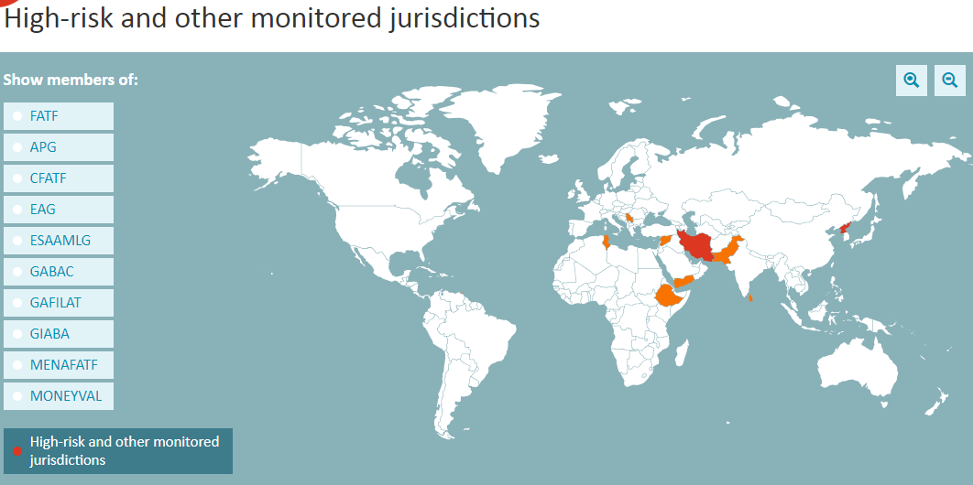
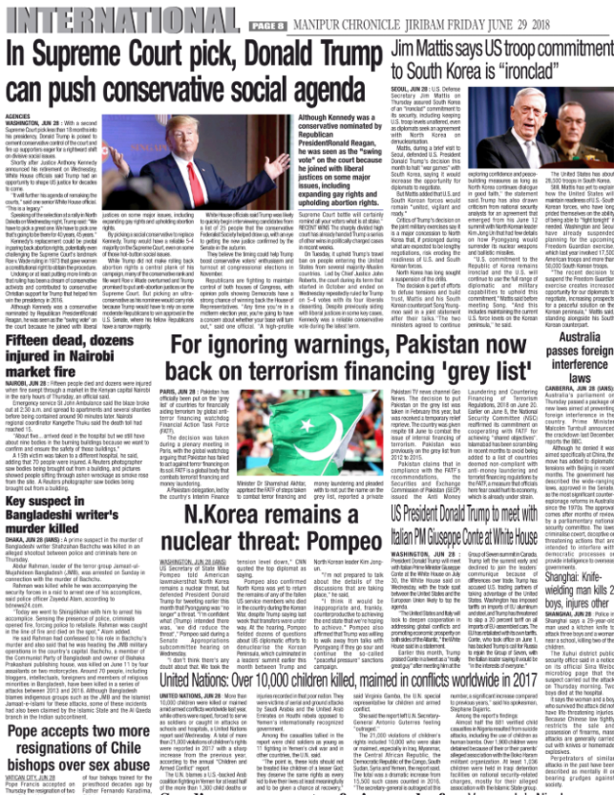
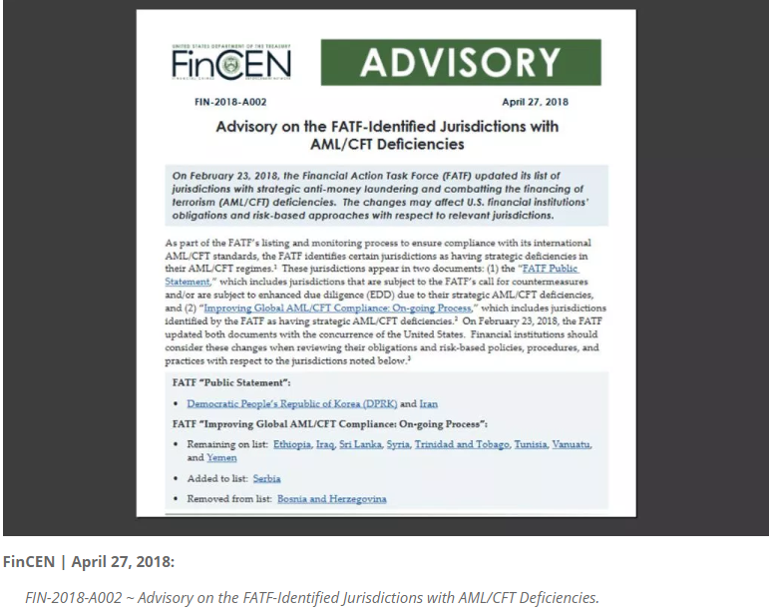
Consecuencias de la Inclusión en Listas de No Cumplimiento
  Llamamiento del GAFI para aplicar contramedidas a los riesgos emanentes de LA/FT/PADM sobre los países listados.
  Por ejemplo, el 27/4/2018 la Red de Control de Crímenes Financieros de los Estados Unidos (FinCEN, por sus siglas en inglés), emitió una circular en la que exige a los bancos estadounidenses que hagan una diligencia debida ampliada.

Slide 31
Agenda
- Aprobación de proyecto de ley FT
Decreto reglamentario FT
Difusión de la ENR y de la Estrategia Nacional contra el LA/FT
Análisis de riesgos sectoriales y emisión de nuevas reglamentaciones (SF y SNF)

Slide 32
Agenda
Implementación de un sistema de estadísticas en materia de LA/FT
Implementación del Registro de Accionistas y Beneficiario Final (Ley 19.484)
Reforzar cumplimiento de los sujetos obligados: DDC y ROS (SF y SNF)

Slide 33
Gracias por su atención
Secretaría Nacional para la Lucha Contra el Lavado de Activos y el Financiamiento del Terrorismo (SENACLAFT)
secantilavado@presidencia.gub.uy
https://www.presidencia.gub.uy/antilavado
Notes:
33
33

